Slide 1
Влияние информационного сопровождения сообщества VK на успех его продвижения
Артём Котлов
Илья Перагов
Эмиль Гаджиев
Анастасия Мурашкина

Slide 2

Один из главных проектов российской бизнес-экосистемы VK.
Что делать создателям пабликов для их успешного продвижения?
Актуальность темы проекта
как контактировать с аудиторией?
загружать множество картинок и видео?
Тема влияния информационного сопровождения сообщества VK на успех его продвижения актуальна в наши дни, так как человек ежедневно использует социальные сети для различных целей
какую информацию распространять среди людей, чтобы заинтересовать их?

Slide 3




Теория сигналов
Сигналы качества
Создатель
Потенциальный подписчик
Активность и подписки

Slide 4
Теория богатства медиавозможностей
Высокое
Чрезмерное усложнение
Эффективное взаимодействие
Богатство медиавозможностей
Чрезмерное упрощение
Низкое
Низкая
Сложность информации
Высокая

Slide 5
Эффект Матфея
С опытом
У С П Е Х
Без опыта
К О Л И Ч Е С Т В О

Slide 6
Модель исследования
Количество фотографий и видео
Количество статей и обсуждений
Успешность развития сообщества
Количество слов в описании сообщества
Количество постов
Наличие ссылок, сайта и контактов и их количество
Количество лайков, комментариев и репостов

Slide 7
Контрольные значения
статьи | число видео | кол-во постов | число обсуждений
число слов в описании сообщества | кол-во ссылок | кол-во лайков | фиктивная переменная успеха развития сообщества
 | кол-во контактов | кол-во комментов
число фотографий | наличие сайта | кол-во репостов | подписчики

Slide 8
Name | Articles | Members | Photos | Discussion board | Videos | Links | Contacts | Website | Description_count | Records_count | Likes | Comments | Reposts | Success
Хочу в МИЭМ НИУ ВШЭ | 5 | 1158 | 925 | 10 | 23 | 13 | 7 | 1 | 50 | 600 | 4524 | 534 | 1431 | 1
Подслушано ВШЭ | 0 | 39403 | 0 | 1 | 0 | 3 | 2 | 0 | 42 | 49580 | 681343 | 334725 | 69238 | 0
Типография НИУ ВШЭ | 0 | 9128 | 0 | 2 | 18 | 6 | 4 | 1 | 75 | 1278 | 60391 | 157541 | 7669 | 1
ИА «Панорама ВШЭ» | 0 | 17965 | 0 | 0 | 0 | 0 | 0 | 0 | 58 | 776 | 412260 | 5187 | 144680 | 1
подслушано хсе | ВШЭ | 0 | 16563 | 0 | 0 | 1 | 1 | 1 | 0 | 6 | 5620 | 77801 | 16248 | 42973 | 0
HSE Career | Центр развития карьеры ВШЭ | 142 | 44862 | 1977 | 0 | 79 | 12 | 1 | 1 | 58 | 13431 | 96234 | 2026 | 38855 | 0
Школа дизайна НИУ ВШЭ | 0 | 38850 | 6769 | 28 | 751 | 6 | 0 | 1 | 57 | 6419 | 238159 | 5426 | 31326 | 0
Цитатник ВШЭ | 0 | 33072 | 0 | 0 | 0 | 1 | 2 | 0 | 15 | 9535 | 1259540 | 8666 | 55853 | 1
КиберВышка | Киберспорт в НИУ ВШЭ Москва | 8 | 2132 | 371 | 0 | 23 | 8 | 18 | 0 | 89 | 1945 | 10087 | 2688 | 2505 | 1
HSE 5x5 | 42 | 1688 | 21933 | 48 | 1305 | 4 | 3 | 1 | 12 | 2710 | 27243 | 7603 | 2917 | 1
HSE Case School | 0 | 11295 | 420 | 3 | 27 | 0 | 5 | 0 | 86 | 690 | 8354 | 770 | 3014 | 0
HSE RUN | 15 | 6382 | 10645 | 24 | 33 | 4 | 2 | 0 | 61 | 1197 | 40695 | 1707 | 4970 | 1
Зелёная Вышка | 131 | 6810 | 3146 | 5 | 83 | 9 | 6 | 1 | 516 | 2048 | 52110 | 2413 | 4523 | 1
Типичный ВШЭ | 0 | 2096 | 6 | 1 | 4 | 0 | 1 | 0 | 65 | 791 | 1497 | 417 | 209 | 0
хайер скул оф мемс | 0 | 84086 | 8592 | 0 | 108 | 4 | 1 | 0 | 13 | 8930 | 8010121 | 61786 | 623556 | 1
Ингруп СтС НИУ ВШЭ | 0 | 5921 | 1038 | 4 | 113 | 9 | 5 | 1 | 36 | 814 | 20119 | 720 | 1545 | 1
Высшая школа экономики | 57 | 108995 | 2448 | 8 | 1291 | 8 | 1 | 1 | 24 | 14883 | 650184 | 31181 | 111023 | 0
Олимпиада шокльников "Высшая проба" | 0 | 61118 | 1945 | 0 | 43 | 4 | 1 | 1 | 43 | 2529 | 82007 | 21849 | 37795 | 0
Хочу в НИУ ВШЭ | 33 | 23965 | 680 | 8 | 198 | 6 | 1 | 1 | 91 | 3434 | 40594 | 3489 | 12682 | 0
Лектории ВШЭ | 21 | 23176 | 20802 | 0 | 392 | 4 | 0 | 1 | 78 | 2365 | 40156 | 1089 | 7512 | 0
Студенческий совет НИУ ВШЭ | 43 | 10069 | 1157 | 1 | 50 | 29 | 10 | 1 | 58 | 1137 | 28139 | 4386 | 9580 | 1
Студентам НИУ ВШЭ в помощь! | 0 | 8283 | 973 | 0 | 0 | 0 | 2 | 0 | 56 | 972 | 837 | 0 | 148 | 0
Абитуриент НИУ ВШЭ — Санкт-Петербург | 1 | 9658 | 2592 | 5 | 276 | 15 | 1 | 1 | 60 | 3121 | 30965 | 3159 | 9040 | 0
Питерская Вышка | НИУ ВШЭ — Санкт-Петербург | 176 | 18717 | 5010 | 1 | 226 | 50 | 0 | 1 | 38 | 6073 | 106294 | 3677 | 24663 | 0

Slide 9
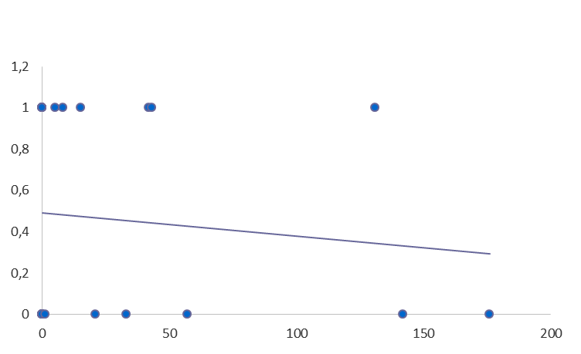
Влияние количества статей на успешное продвижение

Slide 10
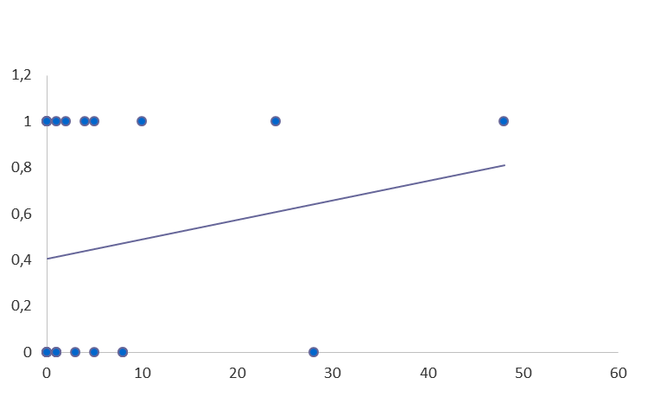
Влияние кол-ва обсуждений на успешное продвижение

Slide 11
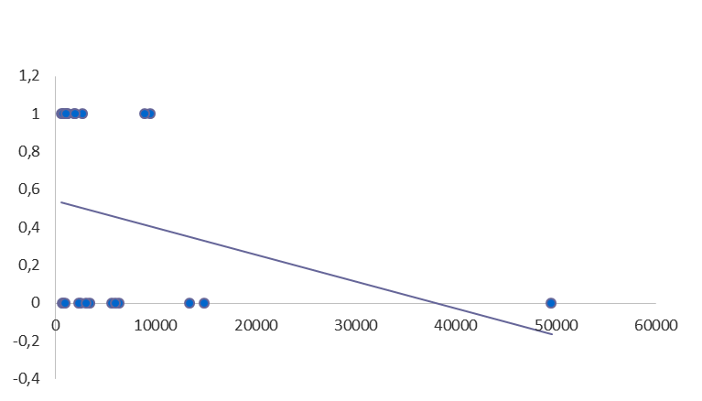
Влияние кол-ва постов в описании сообщества на успешное продвижение

Slide 12
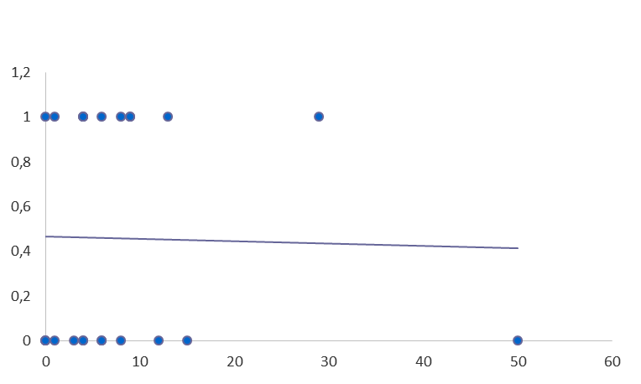
Влияние кол-ва ссылок на успешное продвижение

Slide 13
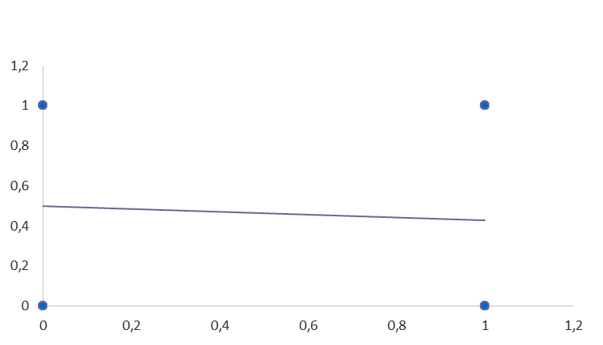
Влияние наличие сайта на успешное продвижение

Slide 14
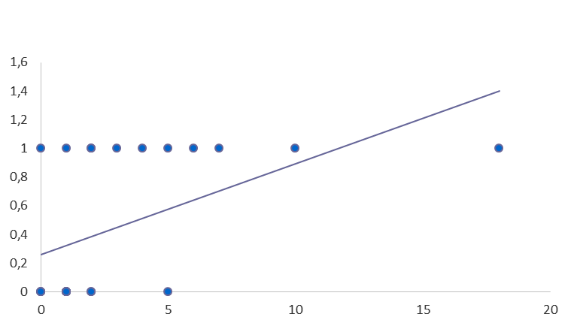
Влияние кол-ва контактов на успешное продвижение

Slide 15
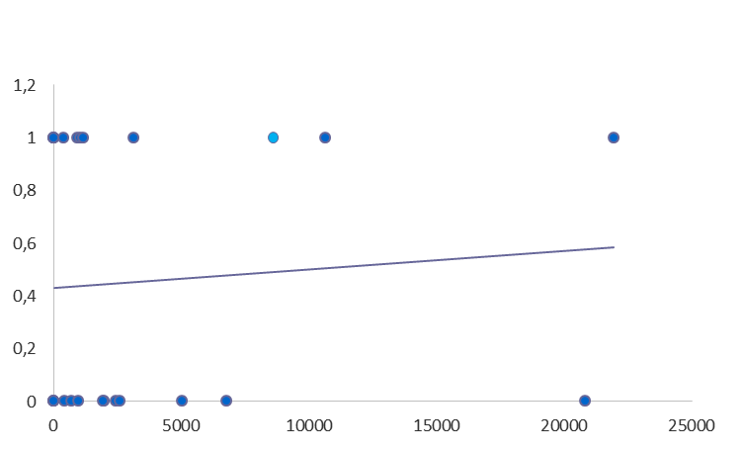
Влияние кол-ва фото на успешное продвижение

Slide 16
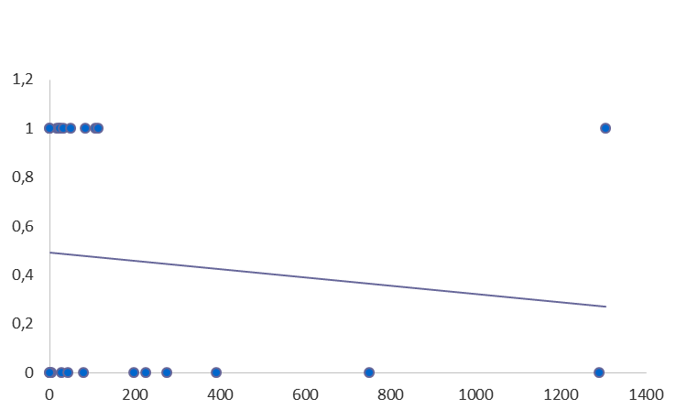
Влияние кол-ва видео
на успешное продвижение

Slide 17
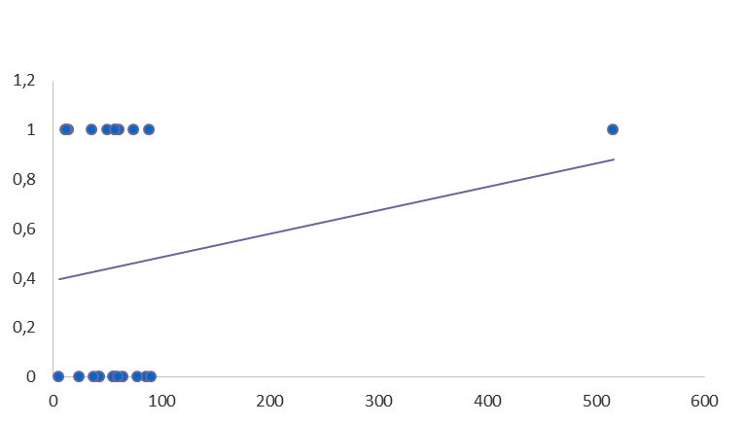
Влияние кол-ва слов в описании сообщества на успешное продвижение

Slide 18
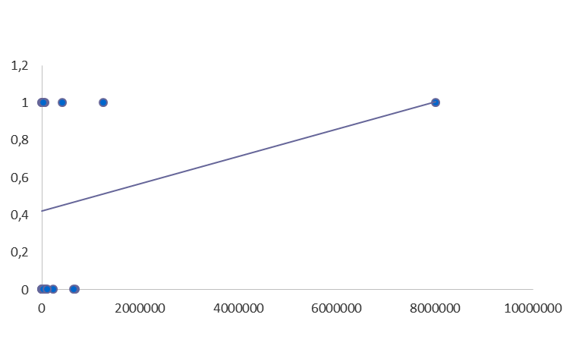
Влияние кол-ва лайков в описании сообщества на успешное продвижение

Slide 19
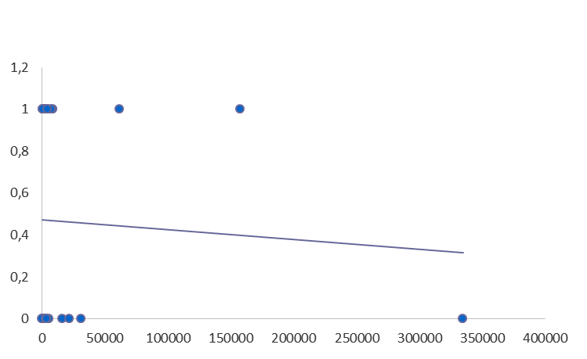
Влияние кол-ва комментариев на успешное продвижение

Slide 20
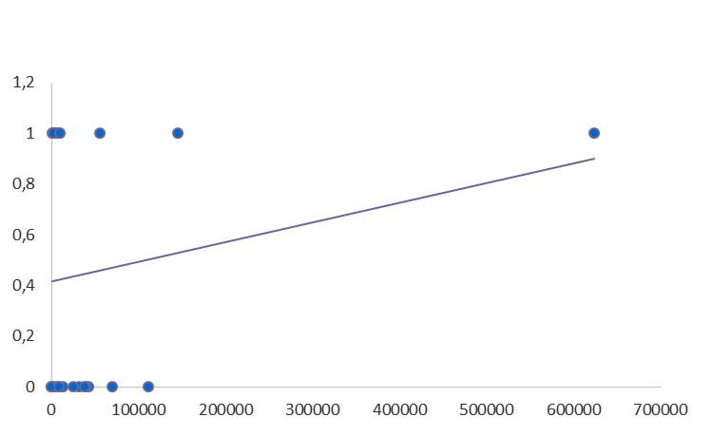
Влияние кол-ва репостов на успешное продвижение

Slide 21
Использованные материалы
https://vk.com/away.php?to=https%3A%2F%2Fwww.researchgate.net%2Fpublication%2F309734198_Resolving_Information_Asymmetry_Signaling_Endorsement_and_Crowdfunding_Success&cc_key=
https://vk.com/away.php?to=https%3A%2F%2Figiti.hse.ru%2Fdata%2F033%2F314%2F1234%2F3_6_1Merto.pdf&cc_key=

